Slide 1
Zdravý životní styl
Autor: Vojta Montag

Slide 2
Snídaně
Snídaně je první jídlo dne, které se obvykle konzumuje v ranních hodinách. Je zpravidla složené ze snadno připravitelných částí, které procházejí jen minimálním procesem vaření. Často se skládá z pečiva, másla, vajíček, slaniny, marmelád či džemů nebo cereálií. Jako nápoj se často preferuje čaj, káva, džus či mléko.

Slide 3
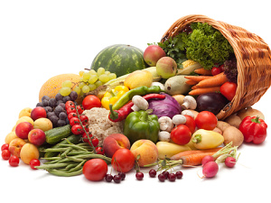
Můj pohled
Zdravý životní styl je pro každého důležitý
Každý den by se mělo sníst 5 porcí ovoce a zeleniny
Tělu škodí moc cukrů, tuků a cigarety

Slide 4
Jaká je zdravá výživa?
Zdravá výživa je taková, která udržuje organismus ve stabilní homeostázi. Aby se zabránilo chronickým nemocem, jako jsou například obezita, srdeční choroby, diabetes mellitus nebo rakovina, je podle dat uvedených ve sborníku Světové zdravotnické organizace nutné, aby konzumované potraviny obsahovaly vyvážené množství živin, dostatečné množství vody, ale především ovoce a zeleninu. Zdravá výživa vyžaduje vyvážený příjem základních živin (bílkoviny, sacharidy a tuky), doplňkových živin (vitamíny, stopové prvky a vlákniny) a dostatečné množství vody, aby nenastala intoxikace organismu nadměrnou spotřebou určité látky.
Notes:
diabetes mellitus= Cukrovka homeostáze= Znamená samočinné udržování hodnoty nějaké veličiny na přibližně stejné hodnotě.

Slide 5
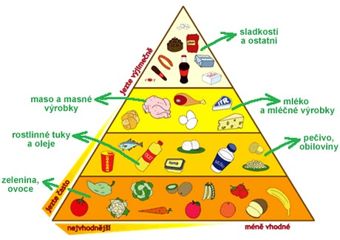
Potravinová pyramida

Slide 6
Potraviny a jejich výživové látky
Potraviny | Výživové látky
Chléb, obiloviny, brambory, rýže, těstoviny a luštěniny | sacharidy, bílkoviny, vlákniny, vitamín B a minerály
Zelenina a ovoce | vitamín C, kyselina listová, kalium, vlákniny, biogenní prvky
Mléčné výrobky, maso, ryba, vejce, sója | Bílkoviny, železo, vápník, vitamín B, mastné kyseliny
Tuky a oleje | vitamín A, vitamín D, vitamín E, esenciální mastné kyseliny
Nápoje (bez alkoholu) | voda

Slide 7
Voda
Voda je základní podmínkou života. Ve vodě vznikl život. Je to rozpouštědlo, ve kterém probíhají veškeré chemické děje v organismu. Lidské tělo obsahuje 70 % a rostliny až 90 % vody. Už ztráta 20 % tělesné vody je smrtelná. Na dehydrataci člověk umírá asi během 7 dnů.

Slide 8
Obsah vody v některých potravinách

Slide 9
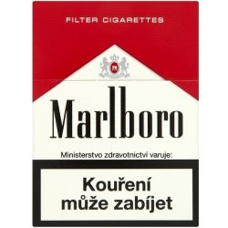
Kouření
Aktivní kouření má neblahý vliv na zdraví kuřáka. Významně se podílí na vzniku mnoha nemocí, nebo je dokonce přímo zapříčiňuje. Ovlivňuje také ještě nenarozený plod, ohrožuje děti i dospělé.
Rakovina
Mezi zhoubné nádory postihující kuřáky patří nejen ty plicní, ale i nádory v ústní dutině, nádory slinivky břišní, děložního čípku, ledvin a močového měchýře, střev a konečníku.
Srdečně - cévní systém
Kouření výrazně urychluje rozvoj aterosklerózy (kornatění tepen). Důsledkem jsou mozkové cévní příhody a srdeční infarkty.
Kůže
Kouření má vliv na drobné tepénky kůže, čímž podstatně urychluje zevní projevy jejího stárnutí. Důsledkem kouření se zhoršuje pružnost pleti, zmenšuje se přirozená schopnost optimální hydratace, tvoří se více vrásek, pleť povadne a je našedlá.
Těhotenství
Kouření má velmi negativní vliv na vyvíjející se plod v děloze. Kouří-li matka v době těhotenství, zvyšuje se tím pravděpodobnost potratu, nižší porodní hmotnosti dítěte, narození dítěte s vrozenými vývojovými vadami. Přesto je překvapivé, že v těhotenství přestává kouřit pouze asi 20 % žen.

Slide 10
Děkuji za pozornost
Zdroje:
Obrázek1
Obrázek2
Obrázek3
Video
Informace ke Grafům: Wikipedie
Použité programy: Microsoft PowerPoint, Malování a Microsoft Excel

